Slide 1


微耕 WGACCESS 品牌系列门禁说明
Ｒ
Ｒ
http://www.wiegand.com.cn

Slide 2
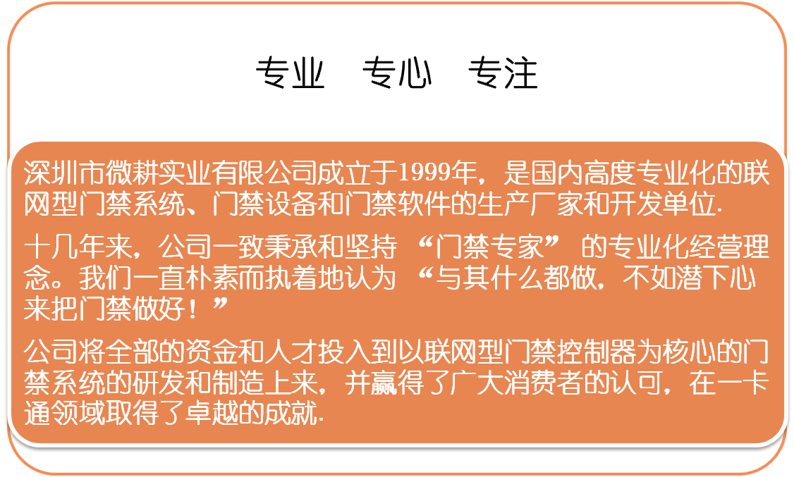

性能稳定 价格实惠
微耕公司简介
门禁专家 微耕实业

Slide 3
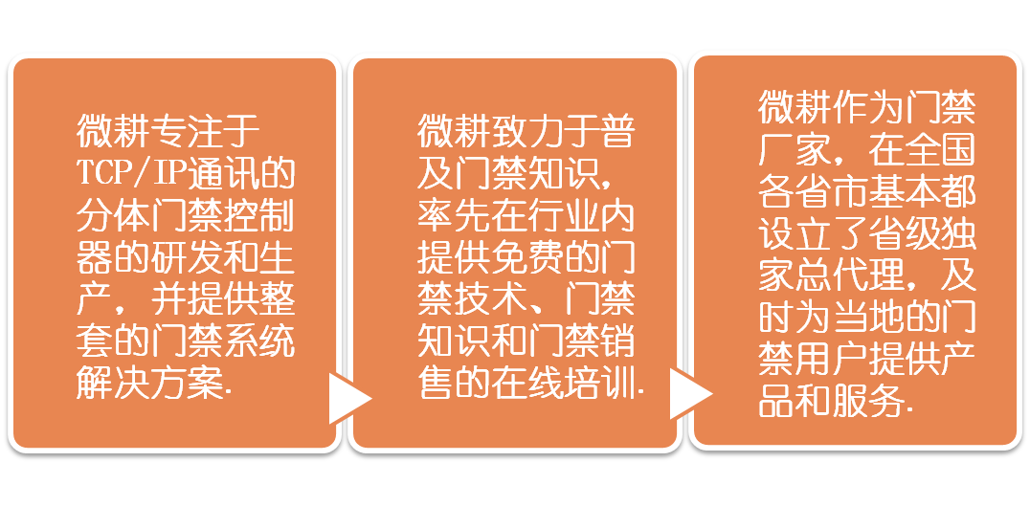
性能稳定 价格实惠
微耕的定位
门禁专家 微耕实业

Slide 4
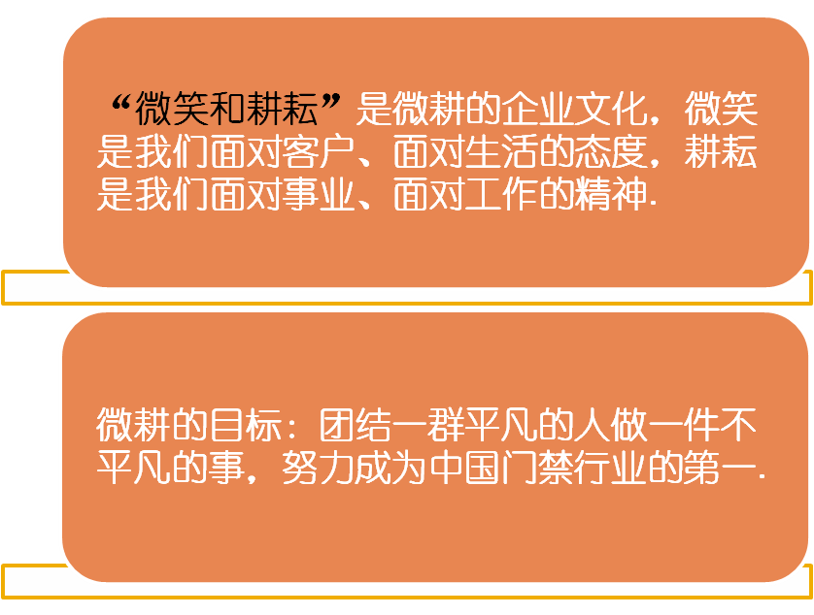
性能稳定 价格实惠
微耕的企业文化
门禁专家 微耕实业

Slide 5
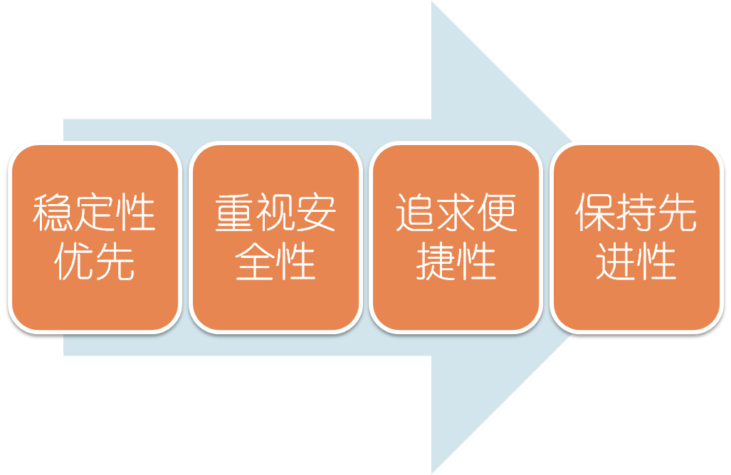
性能稳定 价格实惠
品牌门禁的设计理念
微耕 WGACCESS
Ｒ
Ｒ
门禁专家 微耕实业

Slide 6
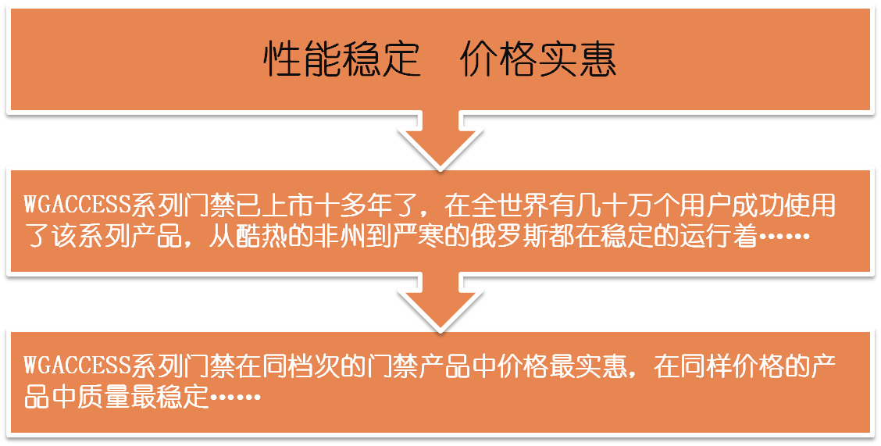
性能稳定 价格实惠
微耕 WGACCESS
Ｒ
Ｒ
品牌门禁的市场定位
门禁专家 微耕实业

Slide 7
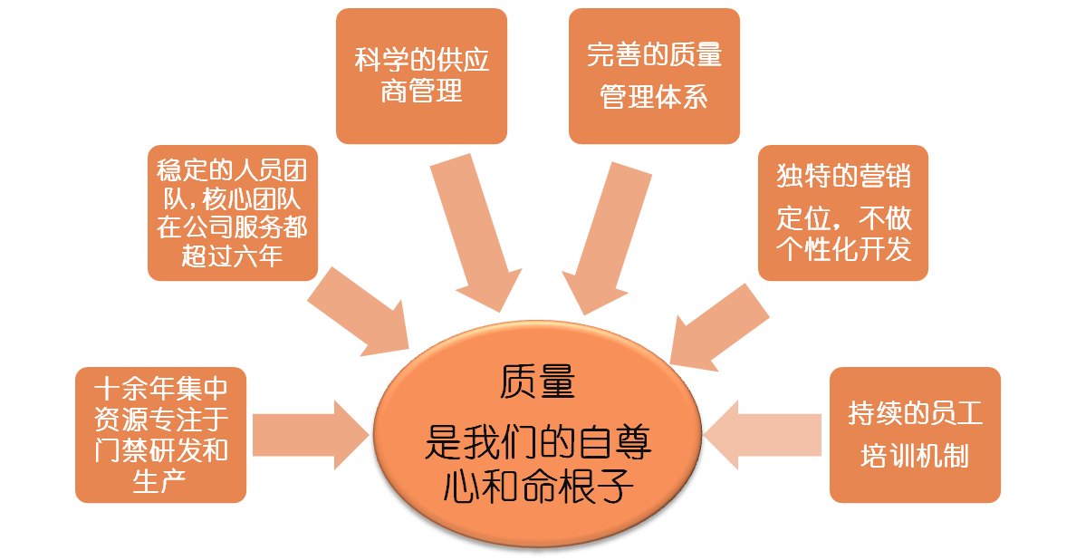

性能稳定 价格实惠
微耕 WGACCESS
Ｒ
Ｒ
品牌门禁的品质
门禁专家 微耕实业

Slide 8
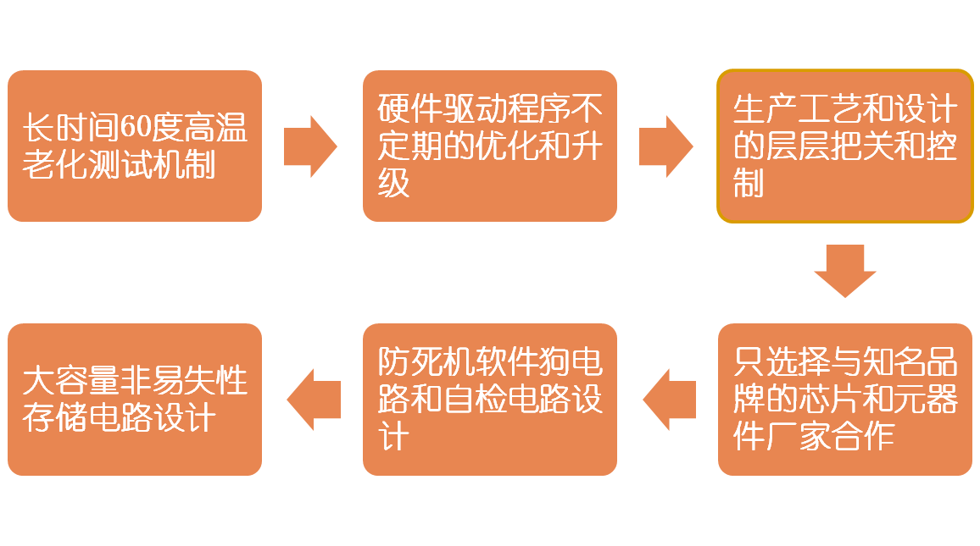
性能稳定 价格实惠
微耕 WGACCESS
品牌门禁的稳定性
Ｒ
Ｒ
门禁专家 微耕实业

Slide 9
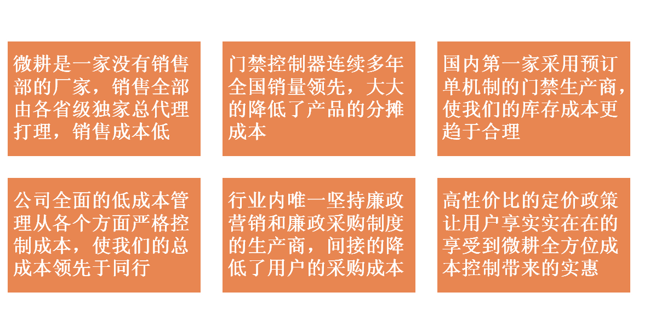
性能稳定 价格实惠
品牌门禁的实惠价格
微耕 WGACCESS
Ｒ
Ｒ
门禁专家 微耕实业

Slide 10

性能稳定 价格实惠
微耕 WGACCESS
Ｒ
Ｒ
为什么要选择 门禁系统
门禁专家 微耕实业

Slide 11
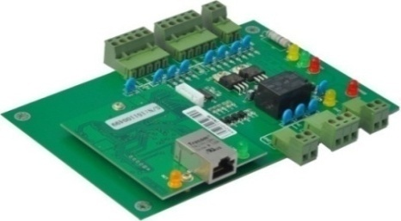
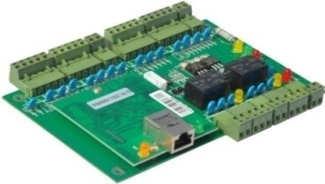
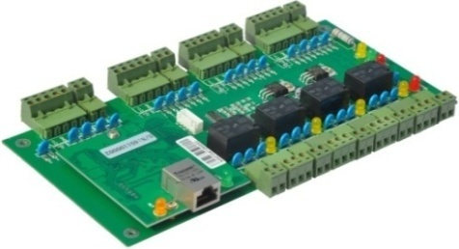
性能稳定 价格实惠
品牌门禁的产品分类
微耕 WGACCESS
Ｒ
Ｒ
单门双向控制器 双门双向控制器 四门单向控制器
基本参数：
通讯方式：TCP/IP
可存储注册卡：2万
可存储记录数：10万
配套软件：中文、英文，同步发布
配套软件可支持的数据库：ACCESS 和 SQL
型号：WG2001.NET WG2002.NET WG2004.NET
门禁专家 微耕实业

Slide 12
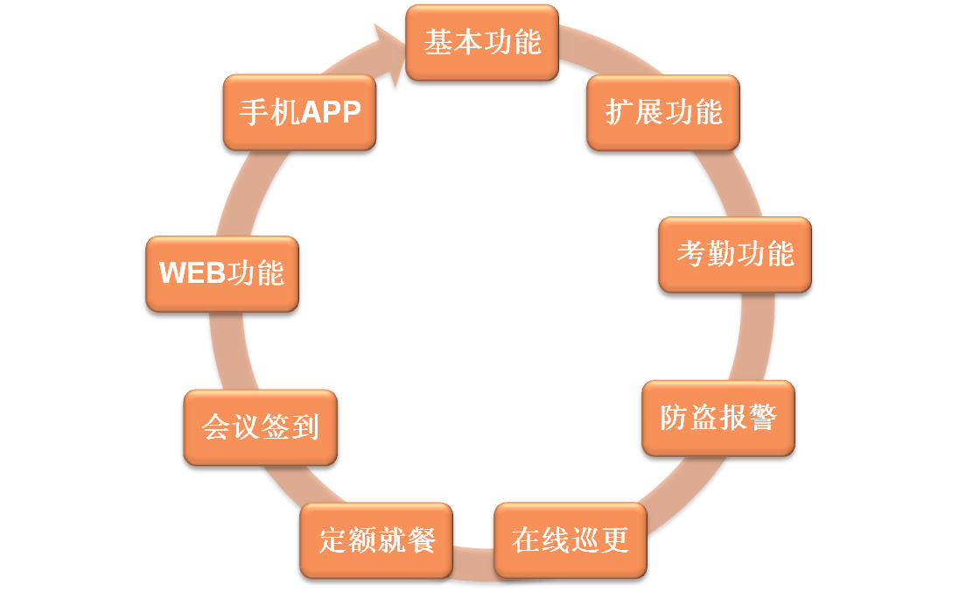
性能稳定 价格实惠
品牌门禁的主要功能
微耕 WGACCESS
Ｒ
Ｒ
门禁专家 微耕实业

Slide 13
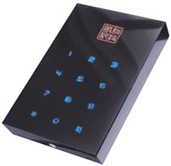
性能稳定 价格实惠
品牌门禁读卡器
微耕 WGACCESS
Ｒ
Ｒ
门禁读卡器：
型号：WG1060
特点：同时兼容EM ID卡 和 Mifare one IC卡
输出格式：wiegand 26bit 和 wiegand 34bit
读卡距离：4-8 厘米
尺寸：113cm X 75cm X 16cm
门禁专家 微耕实业

Slide 14
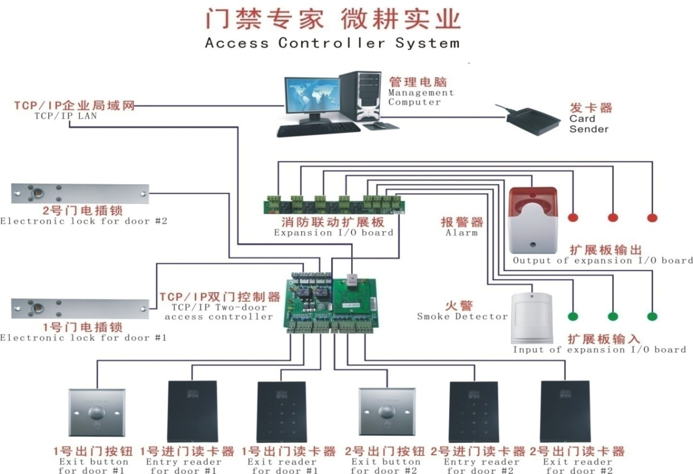
性能稳定 价格实惠
品牌门禁系统连接图
微耕 WGACCESS
Ｒ
Ｒ
门禁专家 微耕实业

Slide 15
性能稳定 价格实惠
微耕 WGACCESS
Ｒ
Ｒ
品牌门禁部分使用案例
北京中国人民银行总行营业部
61068部队
中国兵器第213研究所
中国驻越南大使馆
韩国驻西安领事馆
深圳高尚住宅小区 波托菲诺-天鹅堡
澳门东亚运动会会馆
国家同步辐射实验室
深圳市大亚湾核电站
济南中铁勘察设计研究院
中国第一飞机设计研究院
广西高级人民法院办公大楼
新疆地震局…….
门禁专家 微耕实业

Slide 16
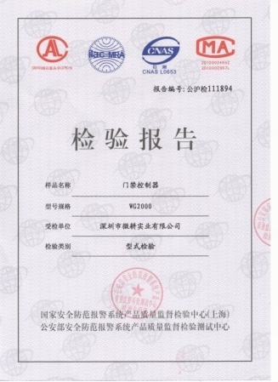

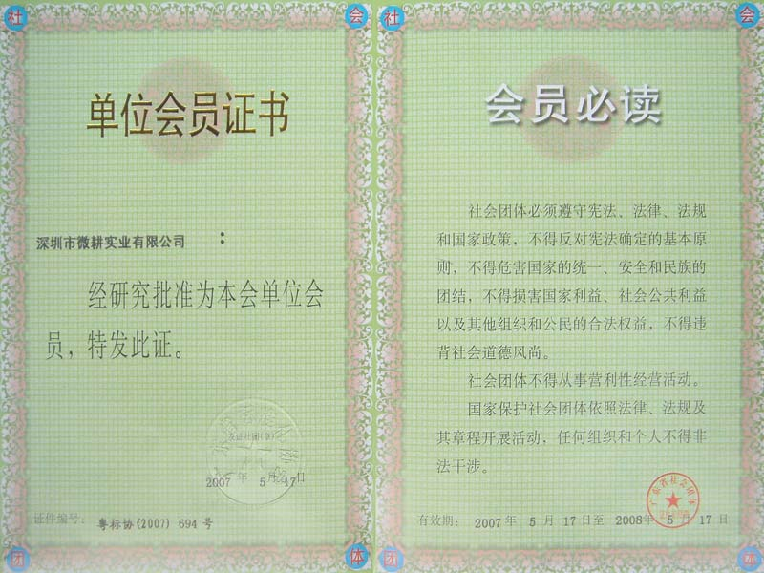
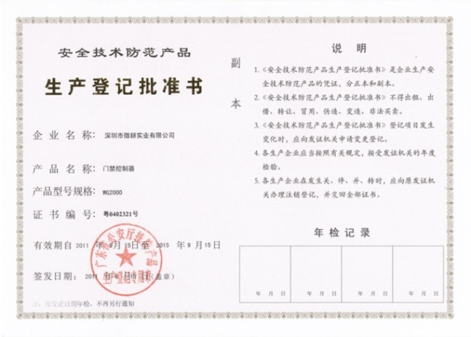
性能稳定 价格实惠
品牌门禁的资质证书
微耕 WGACCESS
Ｒ
Ｒ
WGACCESS 公安部
产品检测报告
CE认证证书
广东省标准协会 会员证书
微耕 WGACCESS 生产许可证
（生产登记批准书）
门禁专家 微耕实业

Slide 17

性能稳定 价格实惠
非常感谢您的关注！
门禁专家 微耕实业

